Slide 1
Муниципальное бюджетное учреждение
Спортивная школа
г. Пыть-Ях
Программа ППО МБУ СШ
ПО ОРГАНИЗАЦИИ
ФИЗКУЛЬТУРНО-СПОРТИВНОЙ РАБОТЫ
Разработчики:
Директор МБУ СШ Вагин А.С.
Старший инструктор-методист МБУ СШ Ракина Е.Л

Slide 2
цель программы
создание условий, способствующих формированию культуры здорового и безопасного образа жизни, стимулирование к повышению уровня физической активности работников МБУ СШ средствами физической культуры и пропаганда здорового образа жизни через организацию физкультурно-спортивной работы в организациях муниципального образования г. Пыть-Ях

Slide 3
задачи программы
- популяризация здорового образа жизни;
- охрана жизни и укрепление здоровья работников учреждения;
- формирование потребности в ежедневных физических упражнениях;
- формирование ответственности за свое здоровье у каждого работника учреждения;
- сохранение и укрепление психофизического здоровья каждого работника спортивной школы;
- снижение уровня заболеваемости, увеличению работоспособности и восстановление трудового потенциала работников учреждения;
- увеличение трудового долголетия работников учреждения;
- проведение мероприятий по оздоровлению, профилактике заболеваний и организации отдыха работников учреждения;
- повышение мотивации к формированию потребности в здоровом образе жизни и физической активности

Slide 4
Формы работы
- организация занятий сотрудников учреждения в свободное от трудовой деятельности время;
- спортивные состязания по игровым видам спорта между командами сотрудников учреждения

Slide 5
Участники программы
В программе принимают участие работники
МБУ Спортивная школа

Slide 6
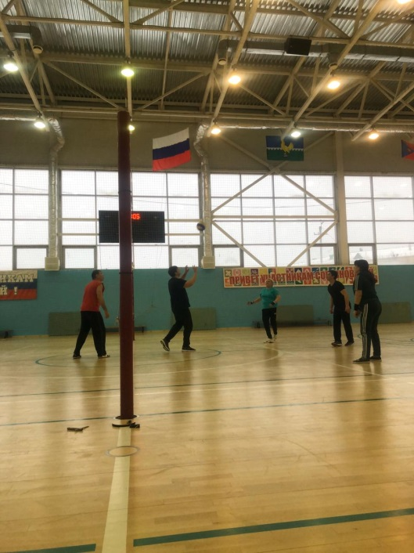
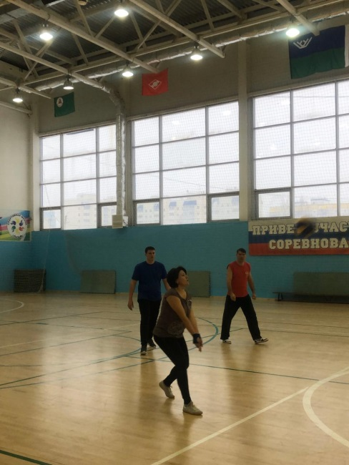
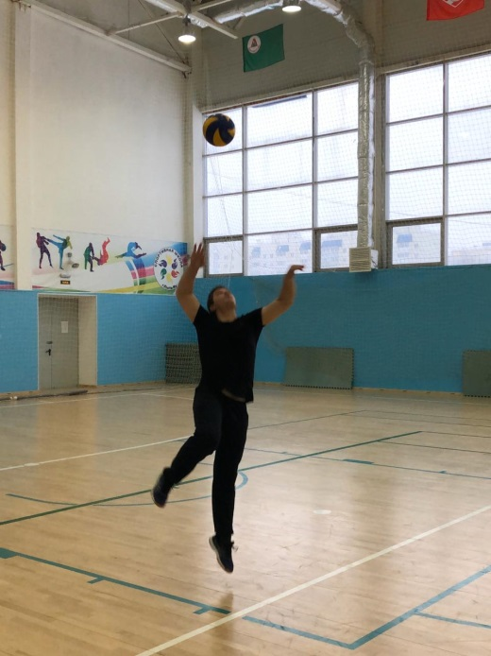
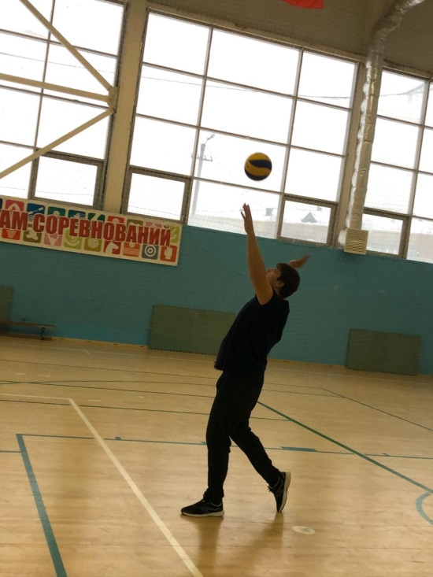
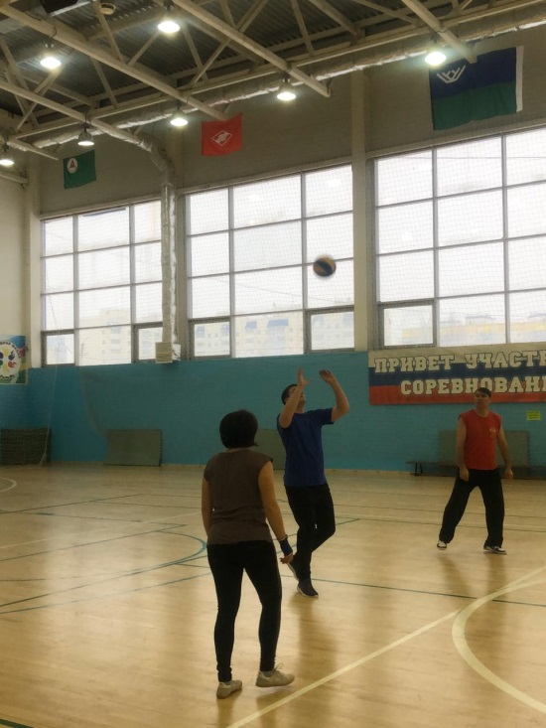

Slide 7
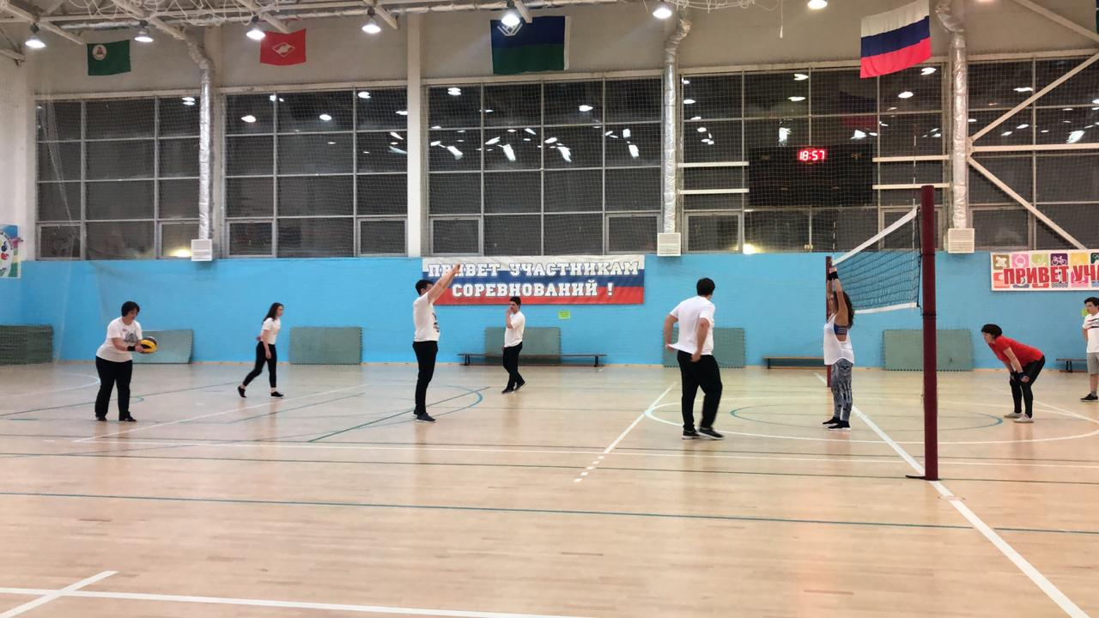
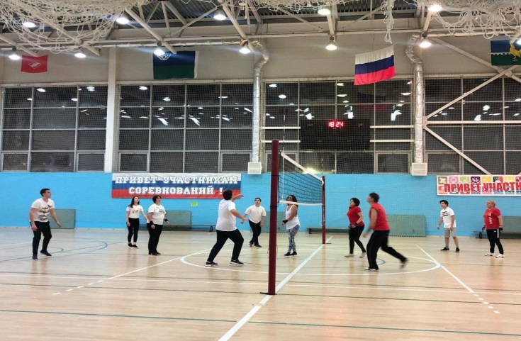
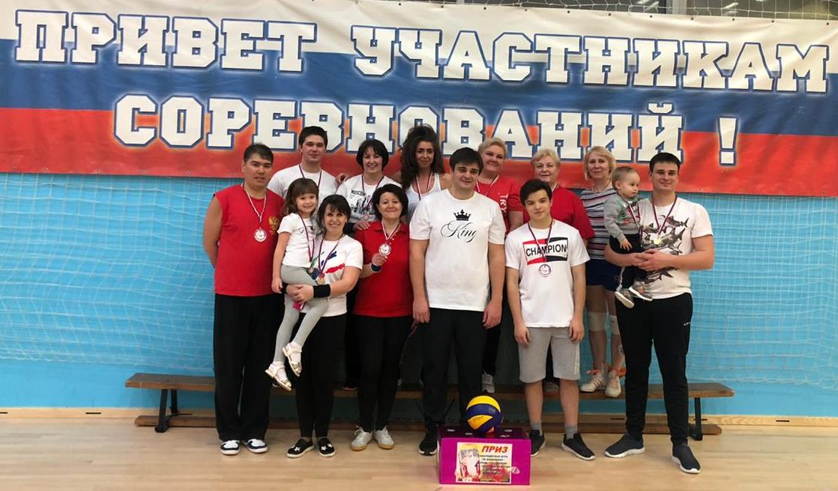
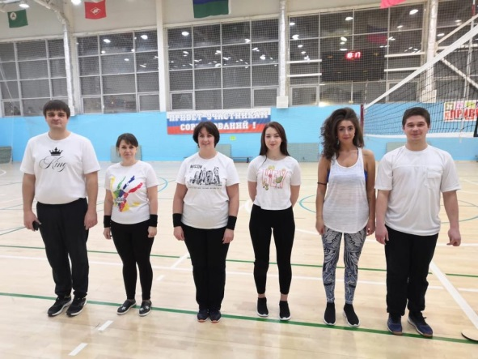
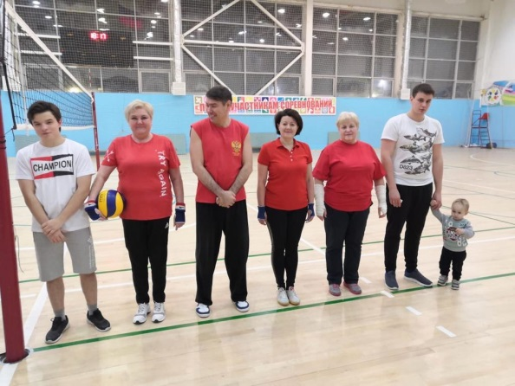
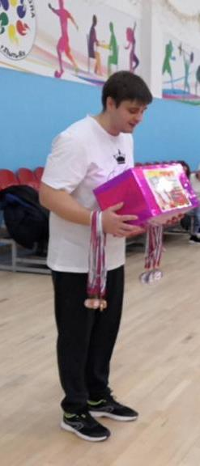
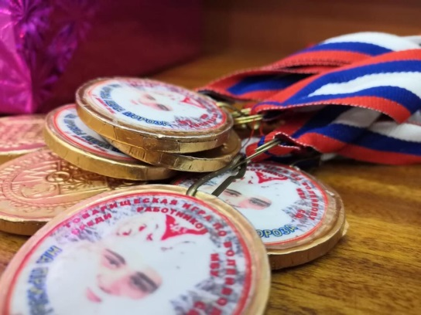
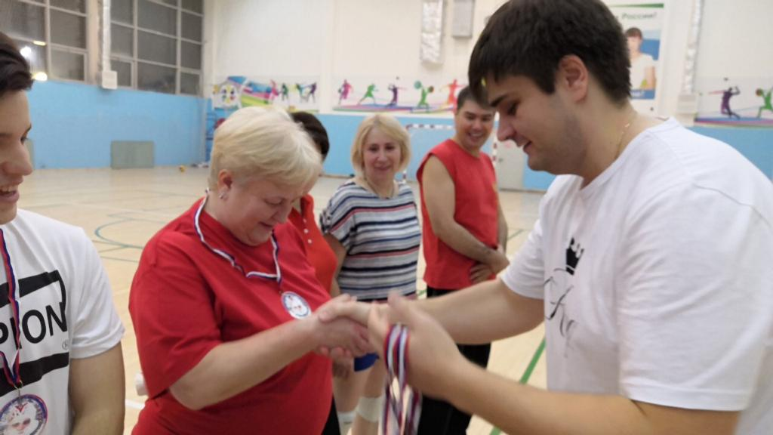
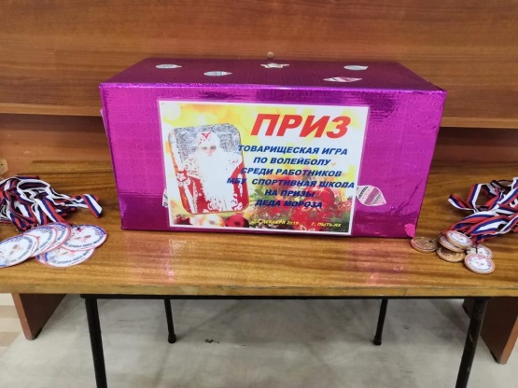

Slide 8
Планируемые результаты
1. В процессе реализации программы участники должны:
- владеть элементами игровых видов спорта;
- удовлетворять свои двигательные потребности в течение всего дня;
- владеть навыками тренировки своего организма;
- удовлетворить потребность в занятиях физической культурой и спортом;
- сформировать ценностное отношение к своему здоровью, здоровью близких и окружающих людей;
- стремиться заботиться о своем здоровье;
- организовать спортивную игру,
соблюдать правила поведения в спортивных играх;
определить для себя установку на здоровый образ жизни и реализацию ее в реальном поведении и поступках

Slide 9
Планируемые результаты
2. Количество проведенных
мероприятий - не менее 2
Наименование мероприятия | Сроки проведения | Ответственный
Товарищеская игра по волейболу среди работников МБУ СШ «Весне – физкульт-ура!» | Март | Вагин А.С.
Товарищеская игра по волейболу среди работников МБУ СШ на призы Деда Мороза | Декабрь | Вагин А.С.

Slide 10
Планируемые результаты
3. Укрепление здоровья, повышение производительности труда и стрессоустойчивости сотрудников
4. Снижение уровня заболеваемости сотрудников по итогам реализации программы, в сравнении с предыдущим годом - 20%
Все победы
начинаются
с победы
над самим
собой!

